Slide 1



PRESENTACIÓN SOBRE LA CONTINUIDAD PROYECTO
22 de Noviembre de 2019

Slide 3


Grupo de desarrollo

Slide 4
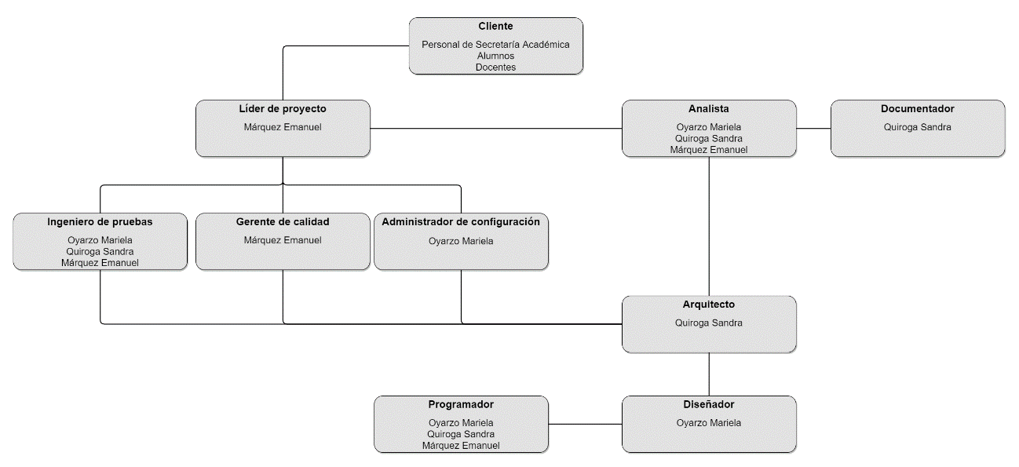
Comunicación

Slide 5
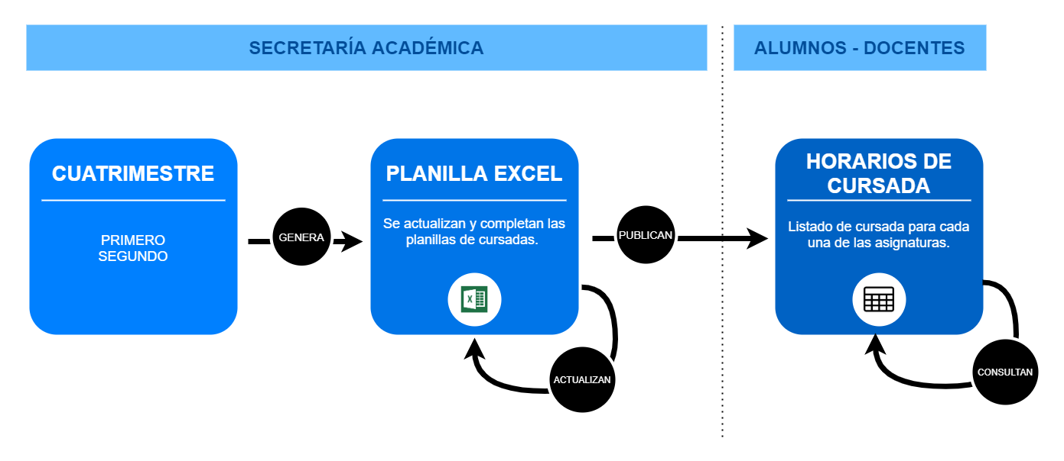
Proceso actual

Slide 6
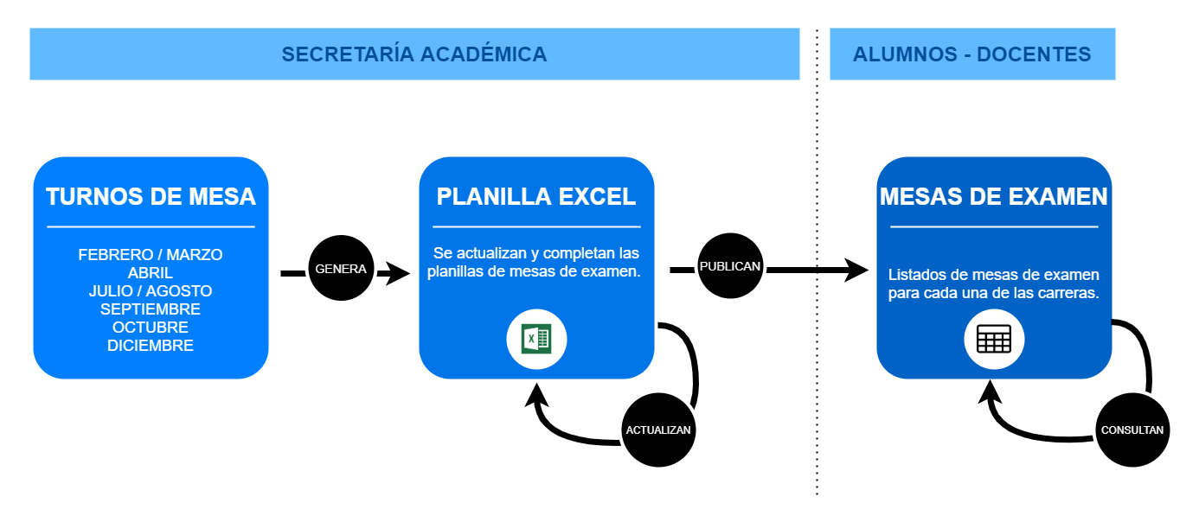
Proceso actual

Slide 7
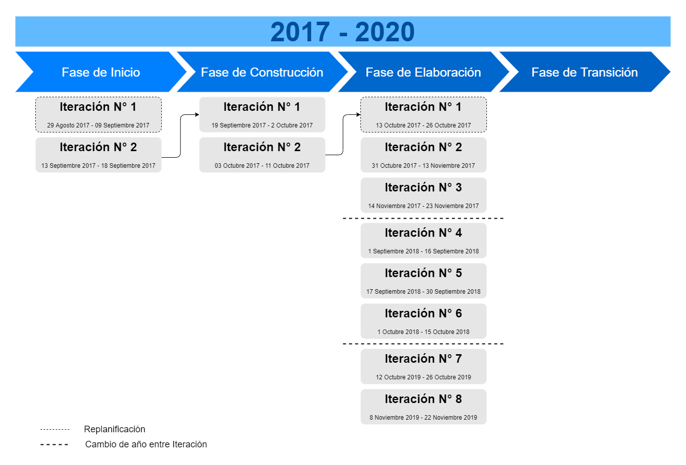
Planificación

Slide 8
Planificación

Slide 9
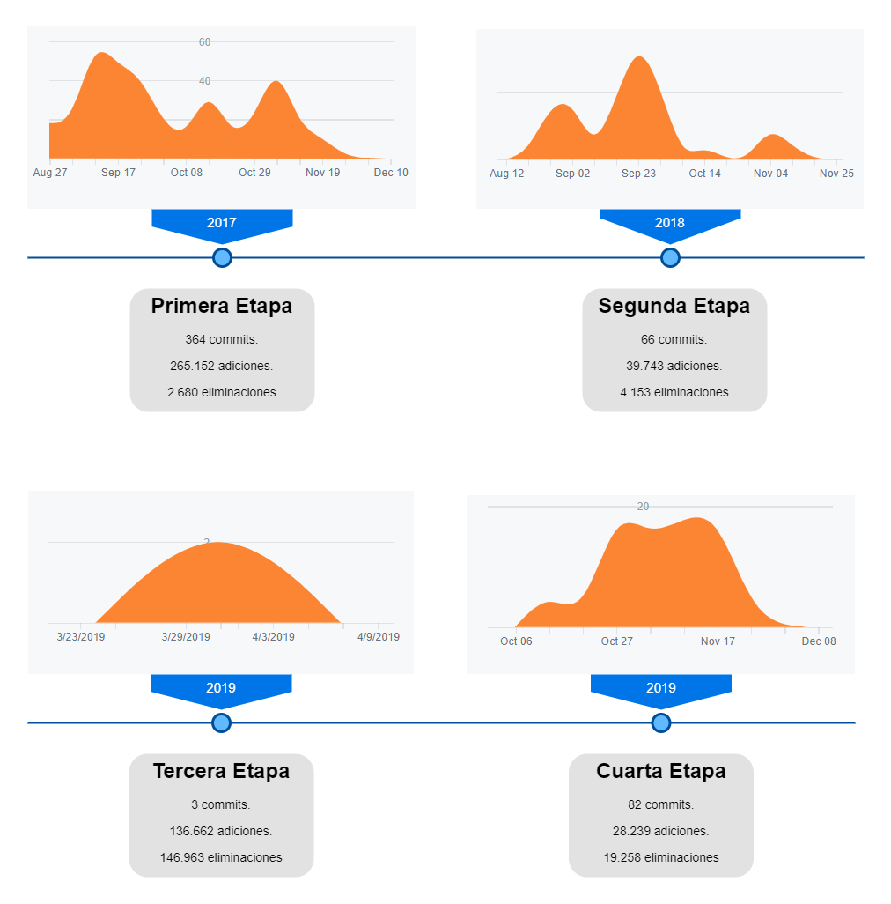
Estimación

Slide 10
Gestión de Riesgos
Fase de Inicio Iteración 1: se planifico la redacción de plan de riesgos
Fase de Inicio Iteración 2:
Fase de Elaboración: No se realizo gestión de riesgos, ya que priorizamos otras actividades. Sin embargo, esto no implicó que las soluciones propuestas de los riesgos no se llevarán a cabo.

Slide 11
Gestión de riesgos
Fase de Construcción iteración 8

Slide 12
Plan de Pruebas
PRUEBAS | DESCRIPCIÓN | CONSIDERACIONES
Unitarias | Comprobar el correcto funcionamiento de una unidad de código | *Los datos almacenados en la base de datos deben estar correctamente cargados. *El archivo debe contener las siguientes características (valido, no vacío, columnas no vacías y en el orden definido, datos de tipo correctos y no duplicados). *Los errores y advertencias deben ser comunicados al usuario.
Integración | Comprobar el correcto funcionamiento de varios módulos en forma conjunta, con el fin de verificar las interfaces entre ellos. | Correcta comunicación entre los distintos componentes. Como se encuentra en los diagramas de secuencia.
Funcionamiento | Probar es que el programa realice las funciones especificadas por el cliente en el documento de especificación de requerimiento. | No deben existir faltas ortográficas y debe existir concordancia en los términos. Los botones funcionarán adecuadamente si cada uno cumple con el propósito establecido en el diseño.

Slide 13
Plan de Prueba
PRUEBAS | DESCRIPCIÓN | CONSIDERACIONES
Sistema | Identificar diferencias entre el sistema y sus requerimientos originales(requerimientos funcionales y no funcionales) | Volumen: tiene como objetivo verificar que el sistema soporta los volúmenes máximos definidos en los requerimientos para las capacidades de procesamiento y almacenamiento previstas. Instalación: instalación de sistemas para las distintos sistemas operativos (Android, ios)
Aceptación | Verificar que el producto esté listo para su implementación y utilización, bajo criterios definidos por los usuarios. | El usuario confía en el sistema y se ejecutan exitosamente condiciones y casos seleccionados.
Usabilidad | Confirmar que se cumplan las expectativas de los usuarios. Verificar que se pueda operar adecuadamente. | Accesibilidad y respuesta: facilidad de ingreso y navegación; se puede hacer lo que se quiere, cuando se quiere, con resultados claros. Efciencia: cantidad de pasos y tiempo. Facilidad de comprensión por parte del usuario: de la estructura del producto, su documentación y ayudas.

Slide 14
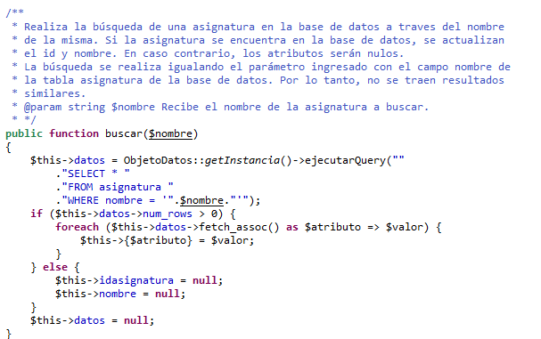
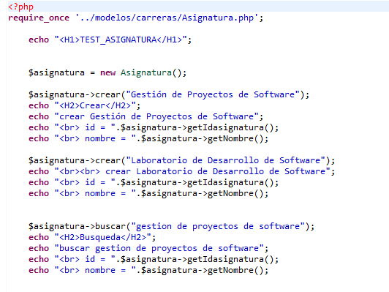
Plan de Prueba

Slide 15
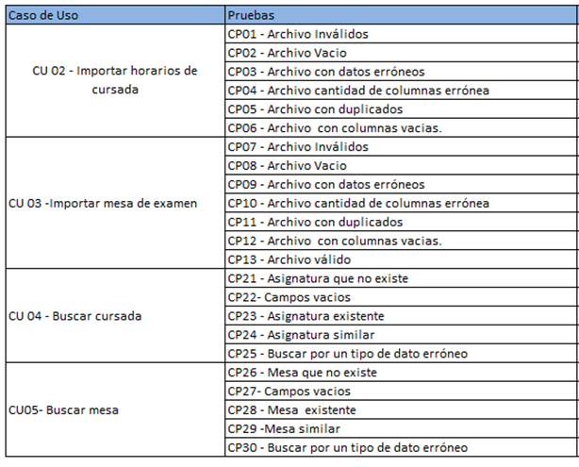
Pruebas

Slide 16
Fin de presentación

